Slide 1
Вечірка
Перейдіть за посиланням та перегляньте відеоурок
https://youtu.be/n1BTSfVLTeE

Slide 2
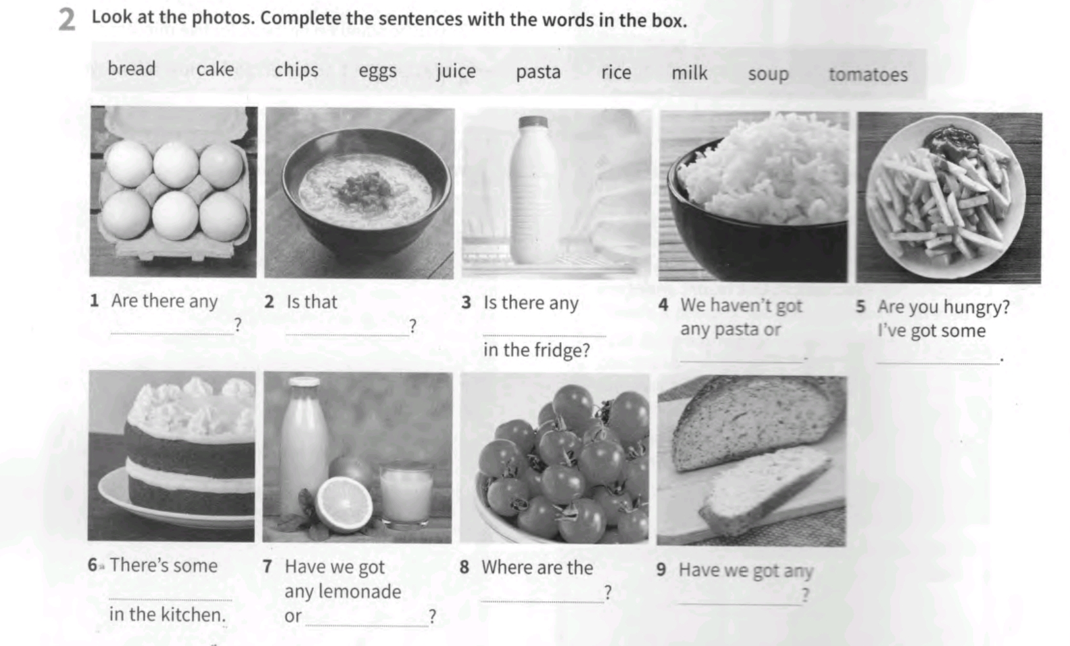
Домашня робота

